Slide 1
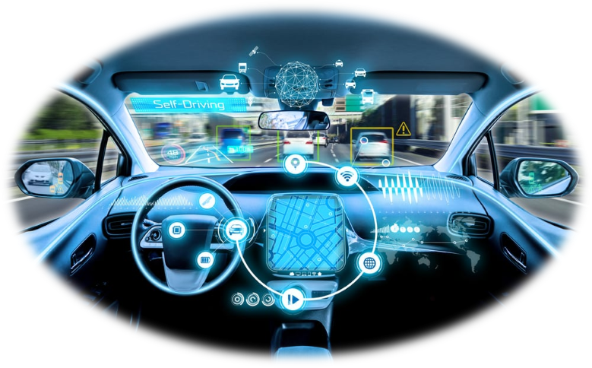
XÂY DỰNG NHÓM NGHIÊN CỨU Ô TÔ TỰ LÁI

Slide 2
Nội dung công việc giai đoạn 1
STT | Nội dung | Yêu cầu đầu ra
28/8 - 11/9 | Cài Ubuntu, C++, Python, Carla, OneNote, Git | Đầy đủ phần mềm
11/9 -25/9 | Học Carla + Học ROS2 | TestRun + Sensitive analysis
25/9 - 11/10 | Cài Apollo + Đọc báo về cấu trúc của Apollo | Apollo + Hiểu cấu trúc
11/10 - 23/10 | Chọn hướng nghiên cứu với Tiến (ở VN) => Chuyển sang GĐ 2 | Hướng nghiên cứu
15/11: Tiến bảo vệ
git clone https://github.com/BuiDucTien90/AURA.git
25/11: Tiếp tục làm việc

Slide 3
Nội dung công việc 2 tuần tới:
Học C++ và Carla
STT | Nội dung | Yêu cầu đầu ra
1 | Chạy 1 Tesrun example trong Carla: Thay đổi các parameters của ego car như vận tốc, thời gian mô phỏng + Save output: x,y, v, vx, vy, ax, ay, steering angle, pitching angle, roll angle | Chạy được
2 | Tạo thêm nhiều target cars: xác định vị trí, hướng chuyển động, loại xe, vận tốc, gia tốc, route, lane change cho từng target car + Save output: x,y, v, vx, vy, ax, ay, steering angle, pitching angle, roll angle | + File output
3 | Thay đổi môi trường weather: rain, fog, time of day, friction: asphal, wet road.. (Friction coefficient: 0.2-0.95)
4 | Tạo đường mới: đường thẳng, đường cong, roundabout, intersection + vạch kẻ đường: liền, đứt, màu vàng, màu trắng
5 | Tạo parameter sweep, chạy batch nhiều TestRuns tự động, ví dụ thay đổi speed, distance, friction, weather + Save output dưới dạng .csv/.log để chuẩn bị cho quá trình post-processing
6 | Tính các chỉ số như distance, relative velocity, TTC, acceleration, jerk, collision, stopping distance. | Script
7 | Tạo trafic light: red, yellow, green
8 | Lấy mẫu (Latin hypercube sampling/Sobol sequence) + Sensitive analysis

Slide 4
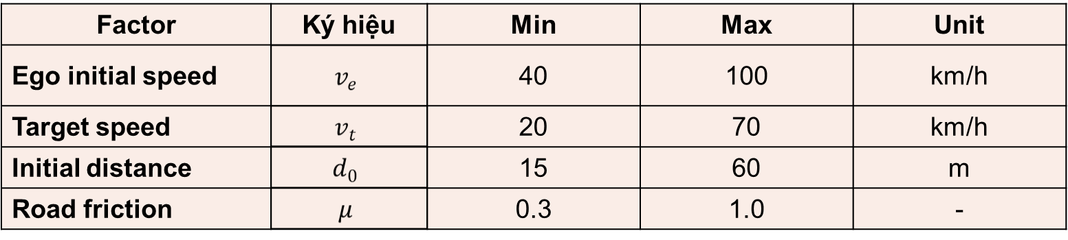
Sobol sequence + Sensitive analysis
LHS/ Sobol sequence: phương pháp lấy mẫu không gian tham số
Sobol sensitivity analysis: phương pháp phân rã variance để xác định mức độ ảnh hưởng của từng input và tương tác giữa các input lên output.
Các input:
Các output:
-TTC (Time-To-Collision)
- Minimum distance
- Minimum acceleration
- Minimum jerk

Slide 5
LỘ TRÌNH PHÁT TRIỂN
Giai đoạn 1
Giai đoạn 2
Giai đoạn 3
Giai đoạn 4
NỀN TẢNG
Tìm hiểu cấu trúc ô tô tự lái
Học phần mềm C++
Làm quen Ubuntu/ ROS2
Thực hành mô phỏng
Đọc bài báo tổng quan
PHÁT TRIỂN MODULE
Chọn hướng nghiên cứu
Xây dựng thuật toán
Xây dựng kịch bản thử nghiệm và so sánh.
CHUYÊN SÂU
Xác định khoảng trống nghiên cứu
Đề xuất phương pháp mới
Đánh giá kết quả
Thử nghiệm trên ô tô thực
HỌC THUẬT
Viết bài báo khoa học
Tham gia hội nghị/ cuộc thi
Hồ sơ học bổng Thạc sĩ/ TS
CHỌN việc làm
3-6 tháng
3-6 tháng
6-9 tháng
Cả năm

Slide 6
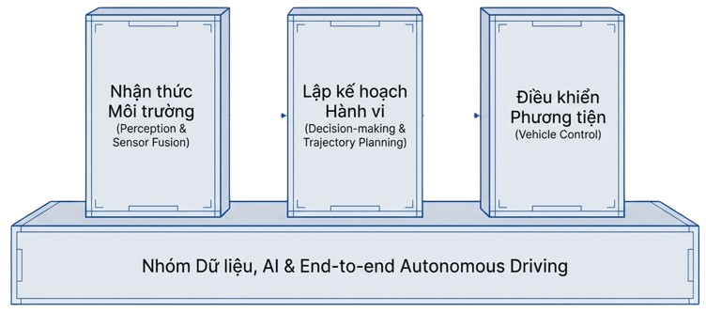
ĐỊNH HÌNH THEO HƯỚNG NGHIÊN CỨU CHÍNH

Slide 7
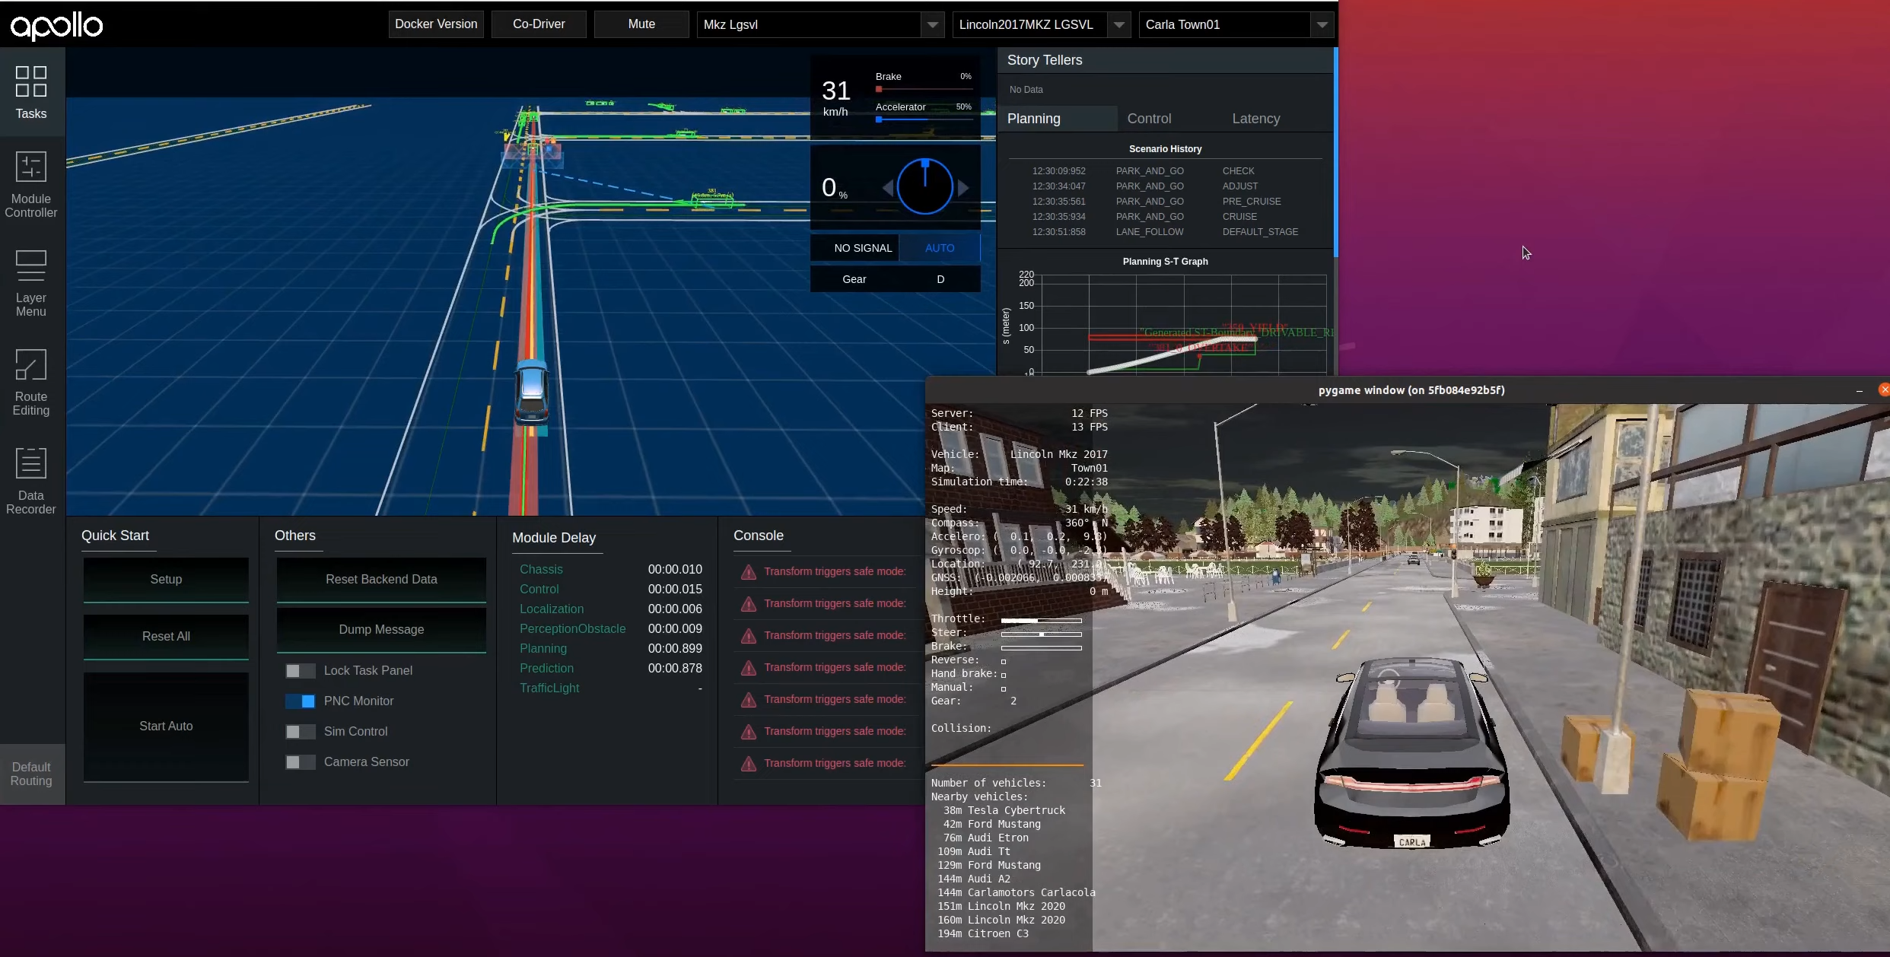
CƠ SỞ VẬT CHẤT
ROS 2 | CARLA/ CarMaker
Máy tính nên có GPU Hệ điều hành Ubuntu | Xây dựng và mô phỏng kịch bản Tạo lập kịch bản giao thông, giả lập cảm biến và ô tô trong môi trường ảo
APOLLO/ AUTOWARE | Ô TÔ THỰC TẾ
Kiến trúc hệ thống hoàn chỉnh từ perception, trajectory planning và control | - Xe ô tô thực tế

Slide 8
MỤC TIÊU VẬN HÀNH
NỀN TẢNG
Xây dựng kiến thức cơ bản, cách sử dụng các phần mềm, công cụ
THUẬT TOÁN
Thiết kế,mô phỏng và đánh giá thuật toán
R&D
Triển khai từ mô phỏng đến thực tế
SẢN PHẨM
Các hệ thống ADAS và thuật toán
CÔNG BỐ
Journal / Conference
GHI NHỚ
HIỂU
VẬN DỤNG
PHÂN TÍCH
ĐÁNH GIÁ
SÁNG TẠO
Thang tư duy Bloom

